Slide 1
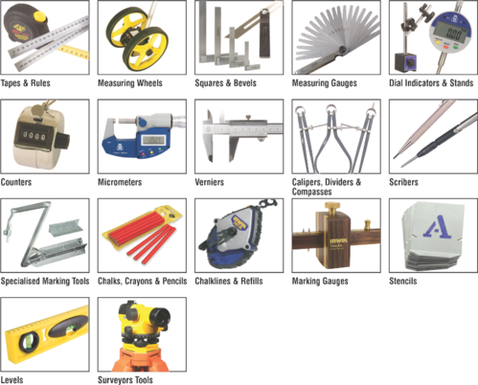

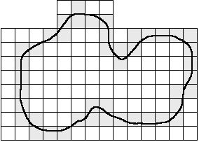
IO3 Meten (Wiskunde)
Michiel Doorman, Monica Wijers & Vincent Jonker
Utrecht University – Netherlands
Sleutelcompetenties voor meten &
de innovatieve (didactische) rol van ict
Notes:
Check alignment with IO1 (we didn’t exchange anything earlier).

Slide 2

Sleutelcompetenties voor meten
Eerste ideeën over meetcompetenties (kennis, vaardigheden en attitude)
Genereren en gebruiken van (persoonlijke) referentiepunten voor metingen
Schematiseren van situaties (visualiseren van relaties tussen meeteenheden voor eenzelfde grootheid en tussen grootheden onderling)
[in tegenstelling tot ‘trappetjes’ voor het onthouden van optellen/aftrekken van nullen - een van de leergrenzen/obstakels voor dit domein].
Meten (selectie van relevante hoeveelheid en geschikt meetinstrument, aflezen en interpreteren van resultaten)
Geschikte taal gebruiken

Slide 3
Structuur van de module
Beschrijven van de dimensies van elke competentie
Activiteiten - eigen competentie & onderwijzen van de competentie
Hoeveel vloertegels? Het vloeroppervlak van uw kamer is 4 x 5m. U wilt deze bedekken met tegels van 30 x 60 cm. (eigen competentie) Hoeveel tegels moet je bestellen? Vind minstens twee strategieën om het probleem op te lossen. (onderwijzen van de competentie) Hoe kan dit probleem gebruikt worden om het begrip en het redeneren van leerlingen over oppervlakte te bevorderen?

